Slide 1
Plan for dagen:
Velkommen og presentasjon av arbeidsgruppemedlemmene
Presentere bakgrunn for arbeidet
Struktur og rammer for arbeidsgruppene
Diskusjon av mandater/arbeidsoppgaver i de enkelte gruppene
Tidsplan for arbeidet
Grenseoppganger og interaksjon
Eventuelt/diskusjon/innspill/avklaringer

Slide 2
Generisk kompetanse i bachelorutdanningen – struktur på arbeidsgruppene

Slide 3
Å få generisk kompetanse inn i utdanningen ved MatNat
DET MATEMATISK-NATURVITENSKAPELIGE FAKULTET
..med tanker fra arbeidsgruppen for generisk kompetanse

Slide 4
Bakteppe:
Tradisjonelt er vi gode på (og opptatt av) å gi studentene disiplinfaglig spisskompetanse og analytiske ferdigheter, men trenger også å ta inn over oss:
At de fleste kandidatene våre ikke blir værende i forskning/høyere utdanning
At arbeidslivets behov endres i stadig raskere takt, og evne til omstilling og nytenkning blir stadig viktigere
At IT i større og større grad former arbeidsmetoder og kompetansesebehov som «en integrert del av virksomhetens DNA»
At generiske kompetanser knyttet til samhandling, kommunikasjon, praksis og innovasjon blir stadig viktigere for å unngå at utdanningen går ut på dato

Slide 5
Arbeidsgivernes rangering av ulike kvalifikasjoners betydning
for ansettelse:
Kilde: Ideas2evidence; Arbeidsgiverundersøkelsen 2011

Slide 6

UiB-Studentenes egenvurdering av ferdigheter tilegnet i studiet
2 år etter endt utdanning:
Kilde: Ideas2evidence – kandidatundersøkelsen 2016

Slide 7
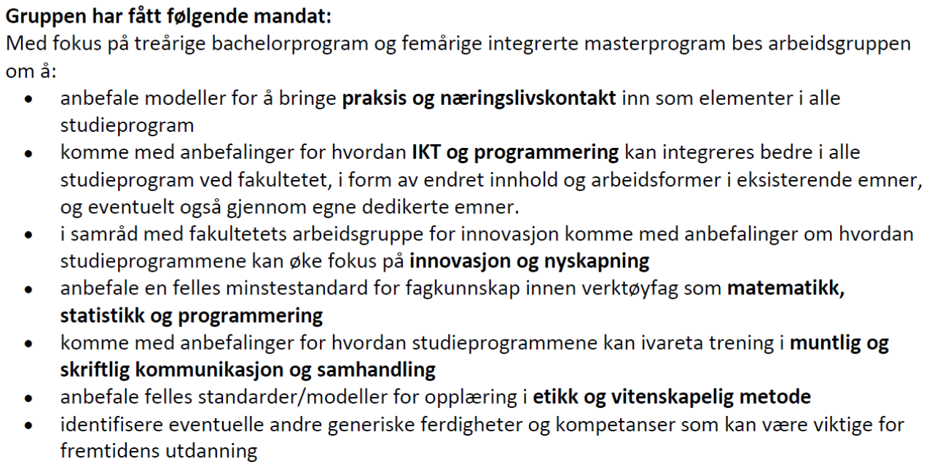
Arbeidsgruppe for generiske ferdigheter
i bachelorutdanningen- Mandat:

Slide 8
9 Hovedanbefalinger (1):
Obligatorisk programmeringsemne i første studieår
Aktivt ta i bruk kunnskaper i programmering/IT/numeriske metoder i disiplinfaglige emner
Hvert studieprogram skal ha en plan («Stige») for utvikling av generell kompetanse og ferdigheter, herunder muntlig og skriftlig kommunikasjon, etikk, samhandling, informasjonskompetanse, vitenskapelig metode
Mer fokus på innovasjon

Slide 9
9 Hovedanbefalinger (2):
Hvert studieprogram skal ha et «Utviklingssemester» med fokus på andre ting enn disiplinfag
Tilby praksis for alle, også i disiplinutdanning
Legge Ex.phil sent i bachelorløpet med endret form og innhold
Revidere brukertilbudet i matematikk/statistikk
Tydeligere programdesign som igjen krever tydeligere utdanningsledelse

Slide 10
Vi ønsker omfattende endringer der tiltakene har ulike ressursbehov og utfordringer:
1) Tiltak som kan implementeres innenfor eksisterende emner uten
behov for strukturell endring eller vesentlige økonomiske ressurser:
➔ ved å endre måten vi underviser på….. men dette krever til gjengjeld kulturendring og sterkere programstyring
2) Tiltak som krever strukturelle endringer i studieprogrammene
➔ Flytte og endre ex.phil., programmeringsemne for alle, utviklingssemester….
3) Tiltak som krever økt tilførsel av ressurser
  ➔Praksis og innovasjonstilbud til alle, eventuelt emne av type «Eksperter i team»

Slide 11
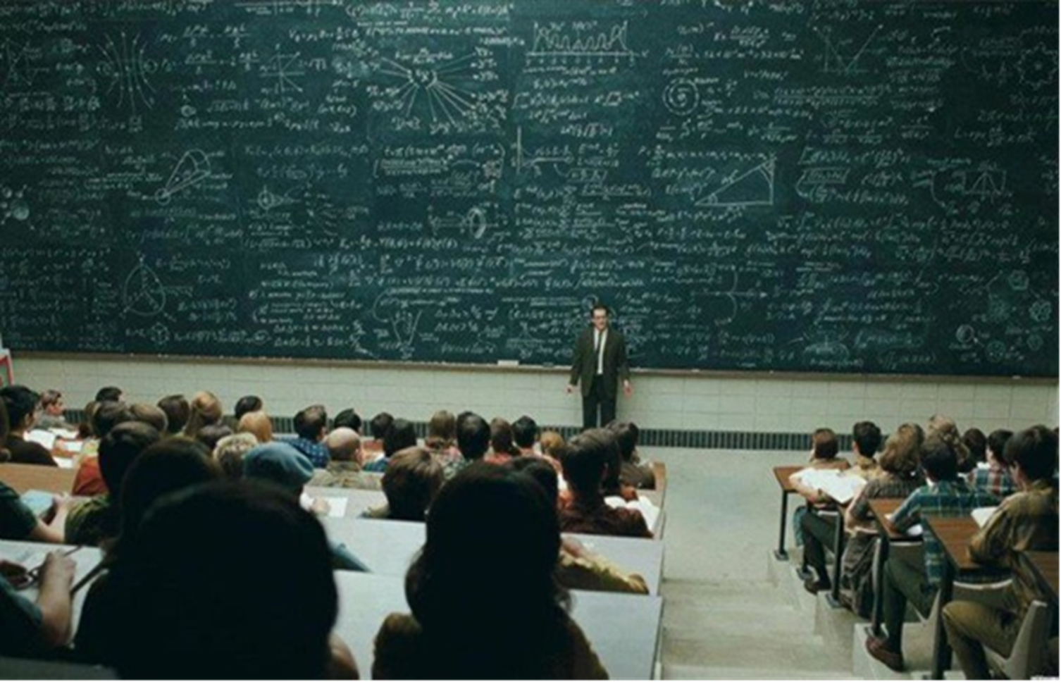
Mange generiske ferdigheter kan forbedres ved å endre form på
undervisningen uten å renonsere på disiplinfaglig kunnskap

Slide 12
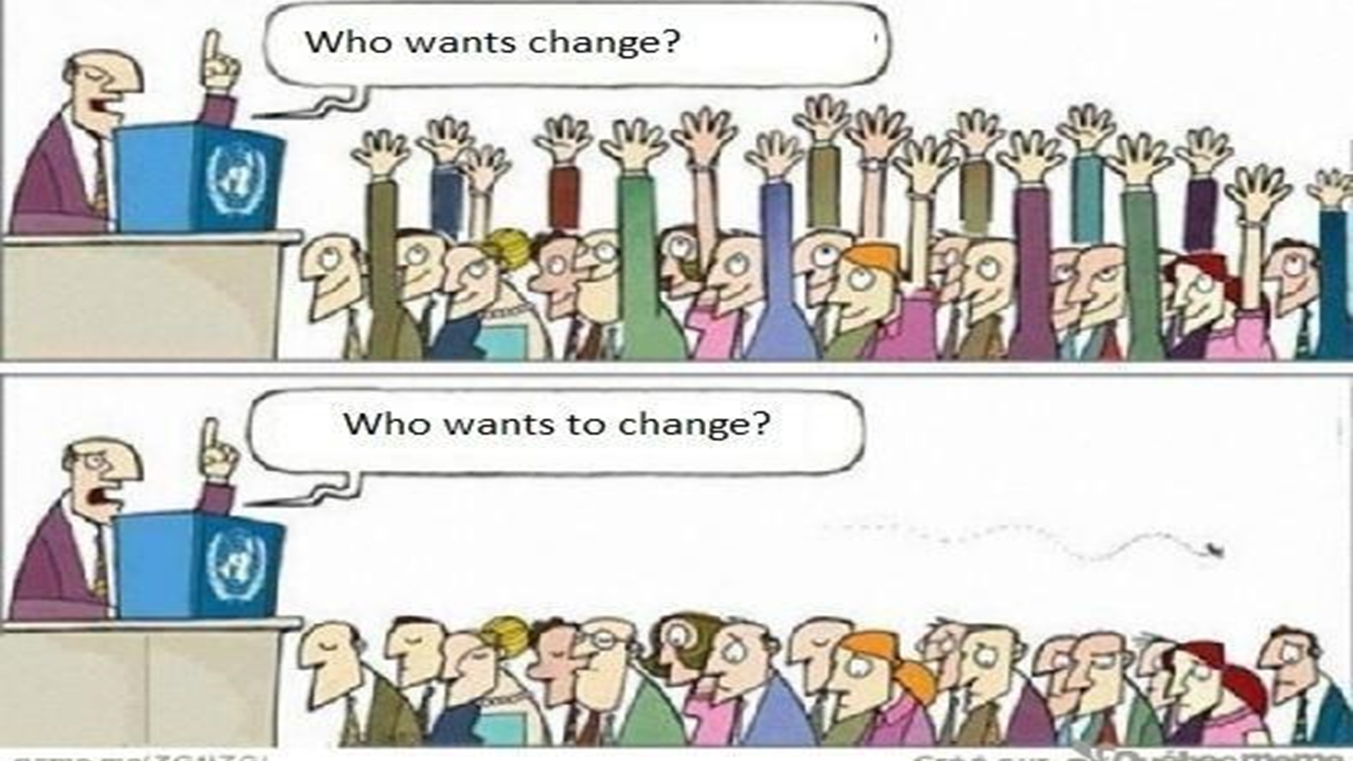
... men slike endringer krever endrede metoder også fra den enkelte underviser og tydeligere utdanningsledeldse. Hvordan skape kultur og aksept for å gjøre undervisningen på nye måter?
(fra Eimund Nygaard, Lyse/UiS, UH-nett vest 9. mars 2017)

Slide 13
En plan og struktur også for generiske ferdigheter i programdesignet:
6 | Utviklingssemester: anvende kunnskap og ferdigheter i praksis og prosjekt (prosjektoppgaver, praksis, utveksling..)
5 |  |  | Ex.phil
4
3
2
1 | Matematikk | Programmering | Innføringsemne
Næringslivskontakt
Etikk og vitskapleg metode
Kritisk tekning
Kommunikasjon/formidling
Samarbeid
Innovasjon/ nyskaping
IKT programmering

Slide 15
Noen «eksterne» ressurser
UiBs læringslab
Senter for universitetspedagogikk
Etablerte SFUer, spesielt BioCEED ved UiB og CCSE ved UiO
Universitetsbibliotekets tilbud og kurs
Randsone og klynger (praksis)
Erfaring fra lignende endringer ved MatNat UiO

Slide 16
Veien videre
Etablere arbeidsgruppe og undergrupper for konkretisering
Klart til 1. oktober 2019 med implementering fra høstsemesteret 2020
Vil kreve ressurser, strukturelle endringer i programmer og endringer i måten vi underviser på
Et godt resultat er avhengig av aksept (om ikke entusiasme) i fagmiljøene

Slide 17
Arbeidsform
En kombinasjon av samlinger og individuelt arbeid i grupper:
Desember: Kick off seminar med alle arbeidsgruppene
Januar-februar: Individuelt arbeid i grupper
Februar: Fellessamling - "Fot i bakken"
Februar: Orientering instituttledere og fakultetsstyre
Februar- mars: Videre arbeid i grupper
April: Endelig samling -ferdigstille planer
April: Drøfting instituttledergruppen
Mai: Levere endelige forslag
Juni: Vedtak i fakultetsstyret
Juni-Oktober: Arbeid med studieplaner
Oktober: Levere inn studieplanendringer

Slide 18


